Slide 1
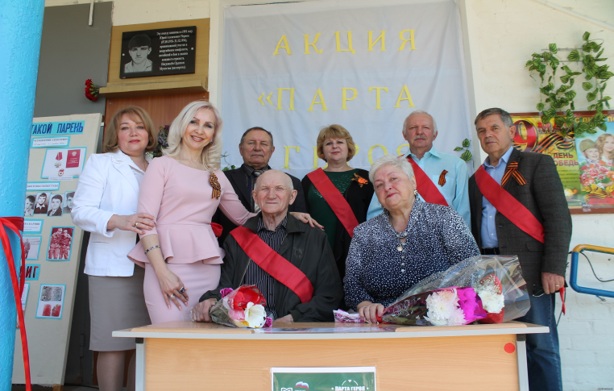

Slide 3
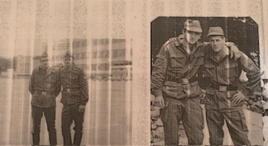
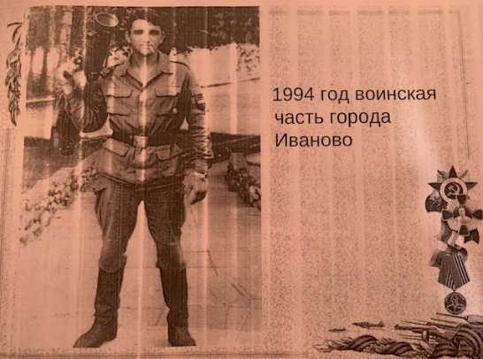
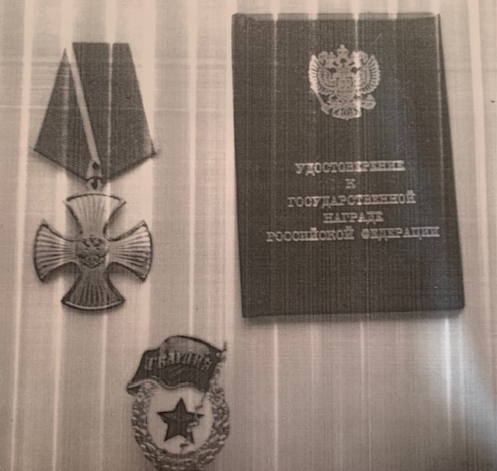
Юрий Чернов родился в 1976 году. В 1991 году окончил 9 классов СШ №4 имени Ю.А. Гагарина. Работал автослесарем. 2 июня 1994 года был призван в ряды Вооруженных сил в ВДВ. В составе Ивановской дивизии участвовал в первой Чеченской войне. 31 декабря 1994 года при штурме Грозного Юрий Чернов – командир отделения, заместитель командира взвода, выполняя задание, трагически погиб.
Награжден Орденом Мужества (посмертно). (Указ президента РФ от 13.01.1996г.)

Slide 4
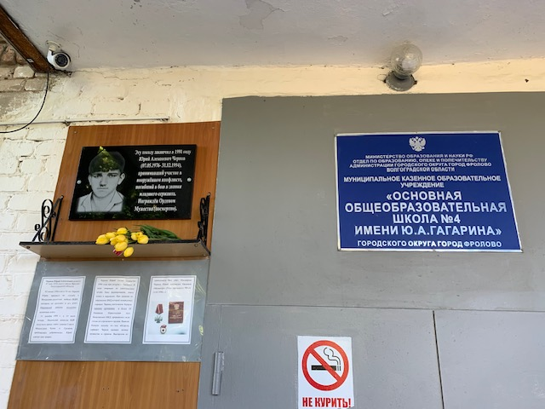
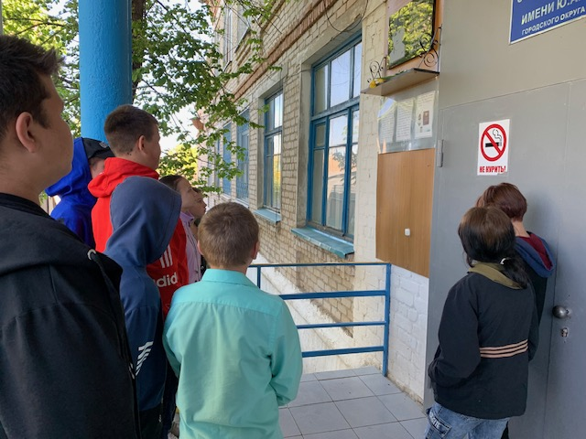
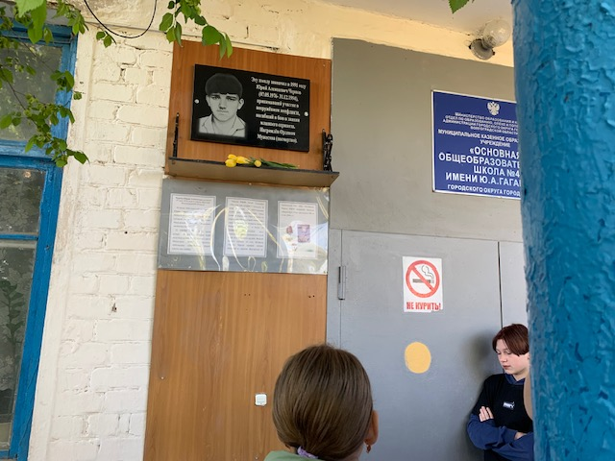
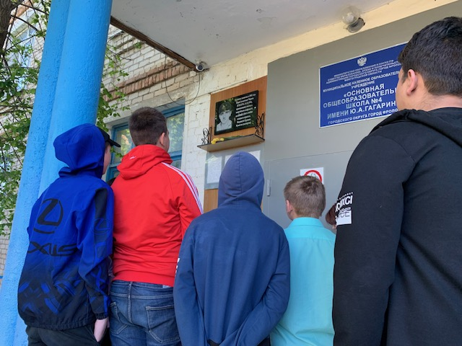
В школьном музее была оформлена выставка, посвященная Юрию Чернову, где полностью рассказано о жизненном пути вчерашнего ученика.
А в 1919 году администрацией школы совместно с Управляющим советом было решено изготовить мемориальную доску памяти бывшего ученика – Героя Чеченской войны. Все организационные работы по изготовлению и установке Доски взял на себя Управляющий совет в лице директора ООО «Нивола» Н.А. Коновалова.

Slide 5
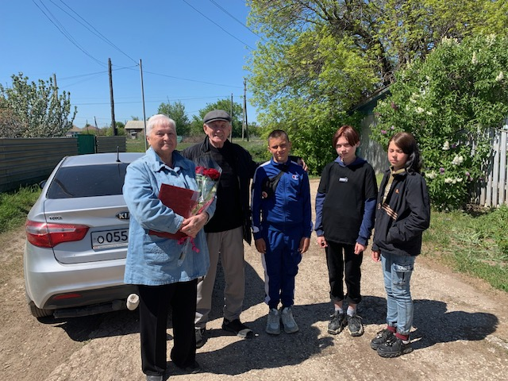
Теперь каждый ученик нашей школы знает, что герои растут рядом с ними, учатся вместе в школе, играют вместе на улице.
Ведь героями не рождаются – ими становятся! И мемориальная доска памяти Юрия Чернова – напоминание об этом.
Ежегодно 7 Мая учащиеся школы №4 собираются у мемориальной доски и проводят митинг памяти Героя, который учился в родной им школе. После посещают родителей со сладкими подарками, приобретенными на средства Управляющего совета школы.

Slide 6
У настоящего без прошлого нет будущего. Быть истинным патриотом Родины – значит знать своих героев. Подвиг Юрия Чернова - есть очень хороший пример для всех учеников нашей школы. И памятная доска является местом всеобщей гордости и уважения среди всех поколений учащихся школы №4.

Slide 7
Спасибо за внимание
2024 год

